Slide 1
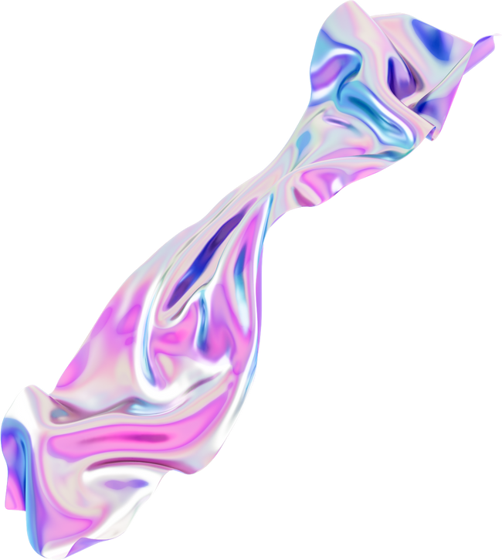
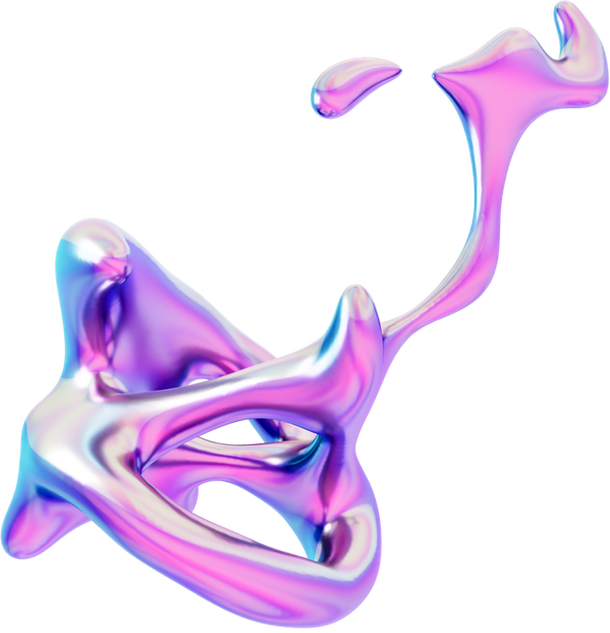

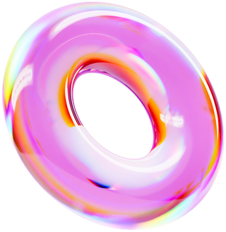
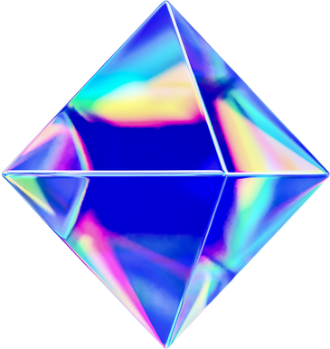
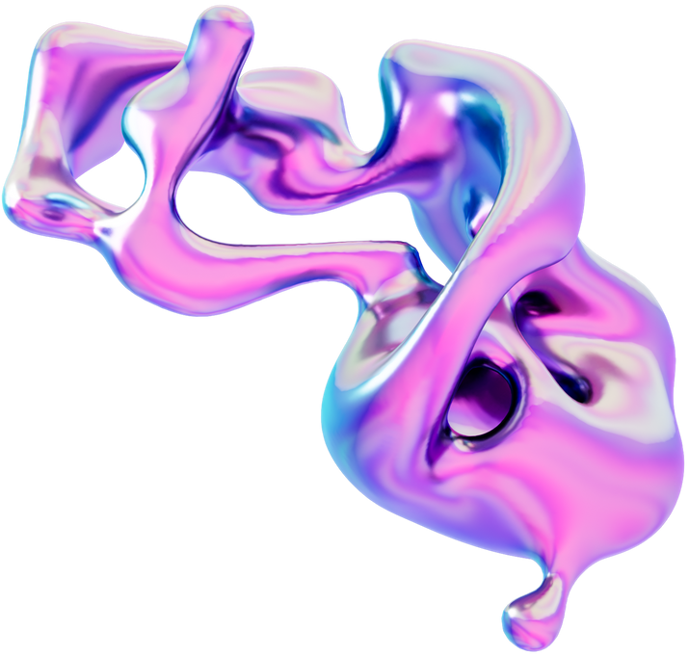
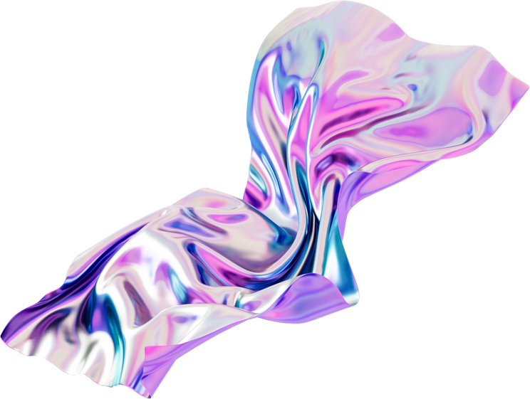
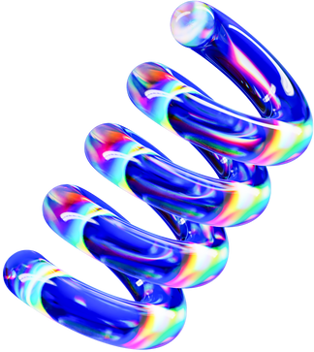
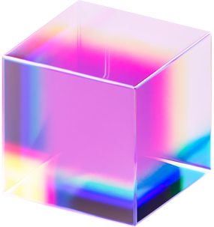
IMAGE-TO-IMAGE TRANSLATION: TRANSFORMASI FOTO PEMANDANGAN MENJADI LUKISAN GAYA MONET MENGGUNAKAN CYCLEGAN

Slide 2
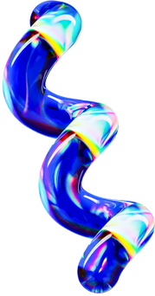
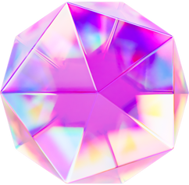
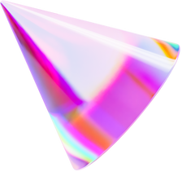
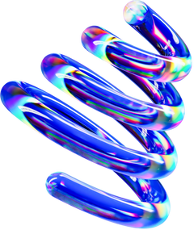
NAMA KELOMPOK
23.11.5378
23.11.5386
eleonora Adeo Victoria
zahra jemima zahabiya rahmadhani
2303010113
2303010116
Abdillah Dliyaa Ulhaq Aksyonov
Moch Maky Miftahu Rohmat

Slide 3
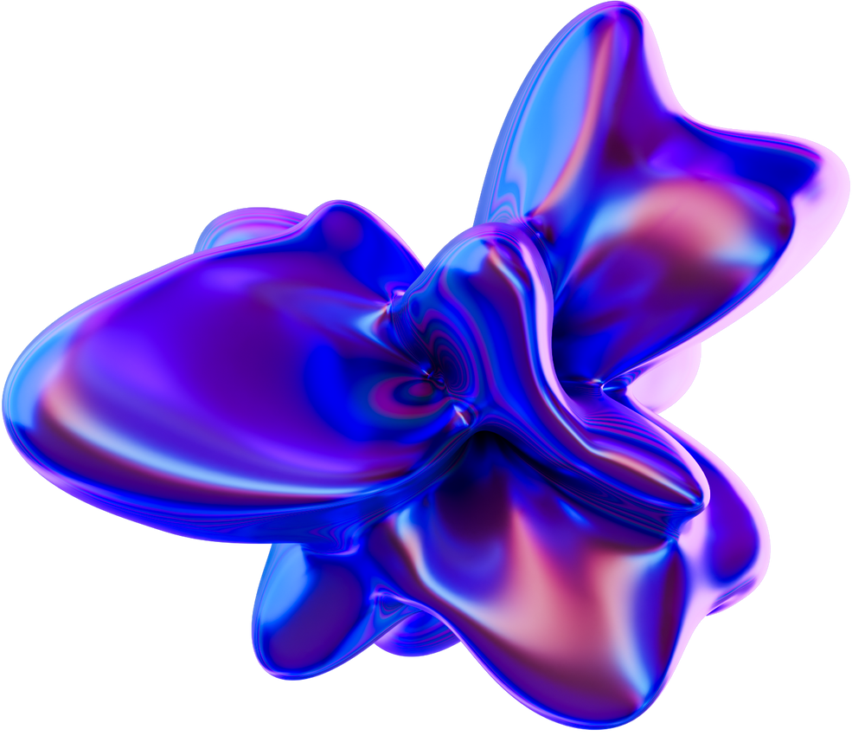
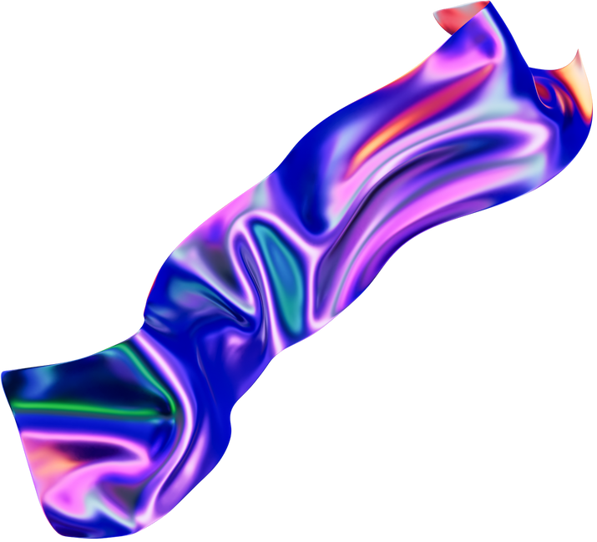
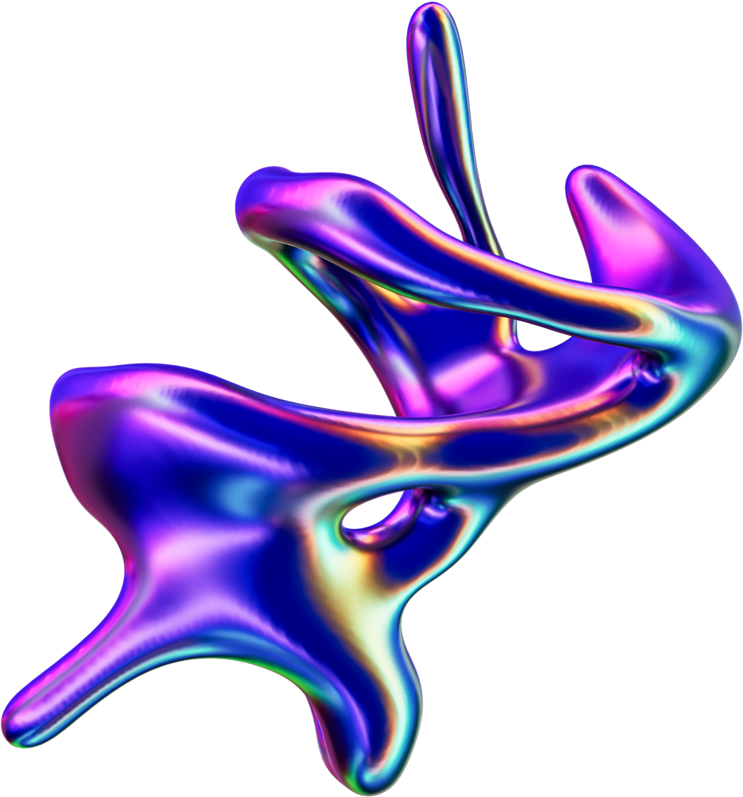
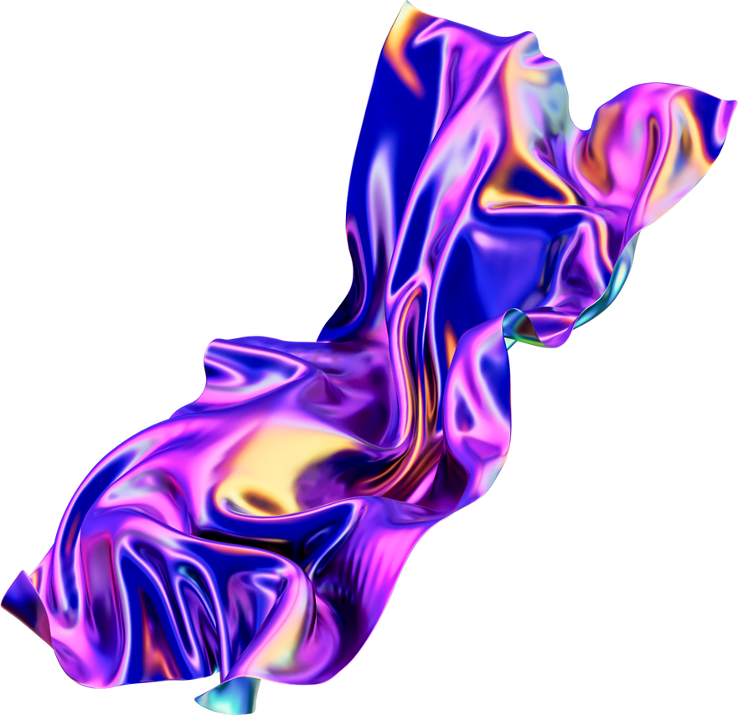
LATAR BELAKANG
Image-to-image translation digunakan untuk mengubah gambar dari satu domain ke domain lain.
Pada kasus ini, foto pemandangan diubah menjadi lukisan gaya Claude Monet dengan tetap menjaga bentuk objek aslinya.

Slide 4
ALASAN MEMILIH CYCLEGAN
CycleGAN dipilih karena mampu bekerja dengan dataset tidak berpasangan (unpaired).
Berbeda dengan Pix2Pix yang membutuhkan pasangan gambar identik, CycleGAN lebih fleksibel dan cocok untuk data seni.

Slide 5
PERBANDINGAN MODEL
Pix2Pix
Model GAN yang bekerja dengan data berpasangan (paired), di mana setiap gambar input harus memiliki pasangan target yang sama persis. Model ini mampu menghasilkan output yang sangat akurat, namun pada kasus seni seperti foto pemandangan dan lukisan Monet, sangat sulit mendapatkan pasangan gambar dengan sudut pandang dan objek yang identik.
CycleGAN
Mengatasi keterbatasan tersebut karena mampu bekerja dengan data tidak berpasangan (unpaired). Model ini hanya membutuhkan dua kumpulan gambar dari domain yang berbeda tanpa hubungan langsung antar gambar. Dengan mekanisme cycle consistency, CycleGAN tetap mampu menjaga struktur objek asli sambil mentransfer gaya artistik.

Slide 6
DATASET & PERSIAPAN DATA
Dataset diambil dari Kaggle, terdiri dari foto pemandangan dan lukisan Monet.
Gambar diubah ke ukuran 256×256 dan diberi augmentasi seperti random crop dan horizontal flip.

Slide 7
ARSITEKTUR MODEL
Arsitektur CycleGAN terdiri dari dua komponen utama, yaitu Generator dan Discriminator, yang bekerja secara bersamaan untuk mentransformasikan gambar. Model ini melakukan konversi dua arah antara foto pemandangan dan lukisan Monet.
Generator menggunakan arsitektur ResNet dengan 6 blok residual. Residual block membantu menjaga struktur penting pada gambar asli, sehingga bentuk objek seperti rumah dan pohon tetap terlihat jelas meskipun gaya visualnya berubah.
Discriminator menggunakan PatchGAN, yang menilai keaslian gambar berdasarkan bagian-bagian kecil (patch). Pendekatan ini membuat model lebih fokus pada tekstur dan detail sapuan kuas khas lukisan Monet, sehingga hasil terlihat lebih realistis.

Slide 8
GENERATOR, DISCRIMINATOR, TRAINING
Generator pada model CycleGAN menggunakan arsitektur ResNet dengan 6 blok residual yang berfungsi menjaga struktur objek asli seperti rumah dan pepohonan agar tidak rusak saat gaya gambar diubah. Discriminator menggunakan PatchGAN yang fokus menilai keaslian tekstur pada bagian-bagian kecil gambar, sehingga sapuan kuas dan warna khas lukisan Monet terlihat lebih realistis.
Proses pembelajaran model menggunakan GAN Loss untuk menyesuaikan gaya lukisan dan Cycle Consistency Loss untuk memastikan bentuk gambar tetap konsisten. Model dilatih menggunakan Adam Optimizer selama 100 epoch agar hasil transformasi semakin stabil.

Slide 9
CODINGAN

Slide 10
HASIL PENGUJIAN
Berdasarkan hasil pengujian, model CycleGAN berhasil mengubah foto pemandangan menjadi lukisan dengan gaya khas Claude Monet. Perubahan warna dan tekstur terlihat jelas, terutama pada sapuan kuas dan kombinasi warna yang menyerupai lukisan asli Monet.
Selain itu, struktur objek utama seperti rumah, pepohonan, dan bangunan tetap terjaga dengan baik. Hal ini menunjukkan bahwa model tidak hanya fokus pada perubahan gaya visual, tetapi juga mampu mempertahankan bentuk asli gambar.
Hasil ini membuktikan bahwa penggunaan Cycle Consistency Loss dan arsitektur ResNet efektif dalam menjaga keseimbangan antara estetika seni dan kejelasan objek pada gambar hasil transformasi.

Slide 11
KESIMPULAN
Model CycleGAN berhasil digunakan untuk mengubah foto pemandangan menjadi lukisan gaya Claude Monet tanpa memerlukan dataset berpasangan. Pemilihan CycleGAN terbukti efektif dalam menghasilkan gaya artistik yang konsisten meskipun data terbatas.
Penggunaan Generator ResNet dengan enam blok residual mampu menjaga struktur objek, sedangkan Discriminator PatchGAN meningkatkan kualitas tekstur lukisan. Dukungan GAN Loss dan Cycle Consistency Loss membuat perubahan gaya tetap seimbang tanpa merusak bentuk gambar.
Secara keseluruhan, hasil visual terlihat estetis dan objek tetap jelas, sehingga CycleGAN cocok digunakan untuk image-to-image translation berbasis seni.

Slide 12
TERIMAKASIH

